Slide 1

Utbildningsaktiviteter
Genomgång av tekniska innovationer inom parkeringshantering
Riccardo Enei, ISINNOVA, maj 2020

Slide 2
Tekniska lösningar

Slide 3
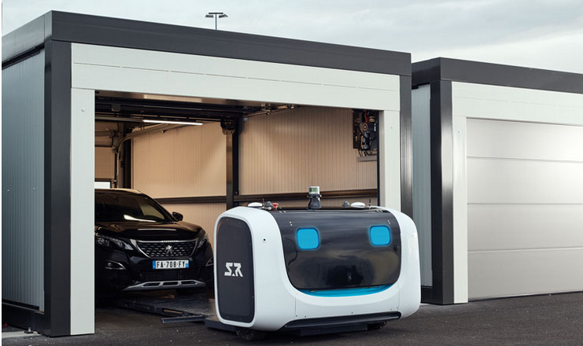
Översikt av innovationer inom parkering
#1: Automatiska parkeringsrobotar
Automatiska parkeringssystem använder robotar för att plocka upp bilar och parkera dem effektivare på en traditionell parkeringsplats. Systemet installerades på flygplatsen Lyon-Saint Exupéry år 2018.
Https://Www.Internationalairportreview.Com/News/82979/Lyon-airports-new-robotic-car-parking/

Slide 4
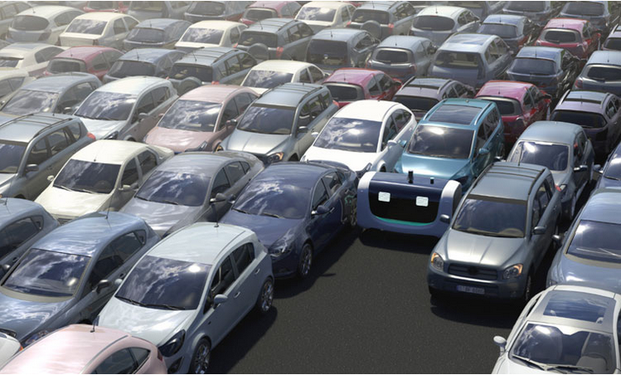
Översikt av innovationer inom parkering
#1: Automatiska parkeringsrobotar
Effekt: minskar fotavtrycket och skapar slutligen 50 procent fler platser med samma utrymme tack vare att bilarna parkeras närmare och blockparkering. Den omgivande markens integritet
Det begränsar koldioxidutsläpp genom att eliminera passagerarbiltrafik på parkeringsplatserna. Robotarna använder en elmotor som inte släpper ut koldioxid
Https://www.Internationalairportreview.Com/News/82979/Lyon-airports-new-robotic-car-parking/

Slide 5
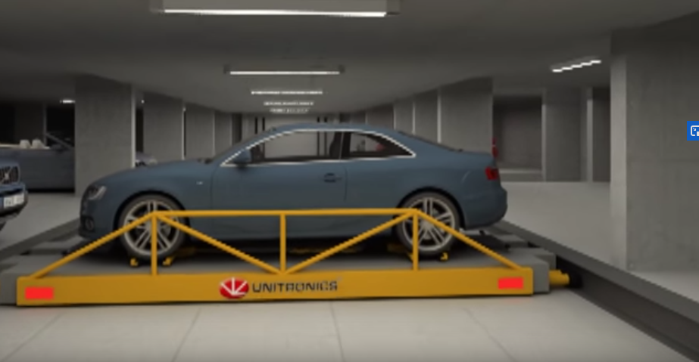
Översikt av innovationer inom parkering
#2: Bilparkeringslift
Denna metod fungerar genom mekaniska liftar som staplar bilarna i de tillgängliga utrymmena, vilket innebär att man använder volym istället för areal som i traditionella parkeringssystem. Detta gör att fler bilar kan använda samma parkeringsplats och de kan staplas upp till två eller tre åt gången.
https://www.youtube.com/watch?v=qMWki9Ssdh4

Slide 6
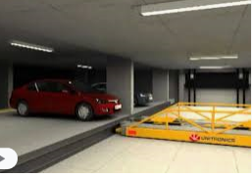
Översikt av innovationer inom parkering
#2: Bilparkeringslift
Effekt: Billiftsystemet är känt för att ha använts för en nybyggnation i West Hollywood (Kalifornien, USA) där det sparade cirka 7000 kvadratfot av dyrbar tomtmark.
https://www.youtube.com/watch?v=qMWki9Ssdh4

Slide 7
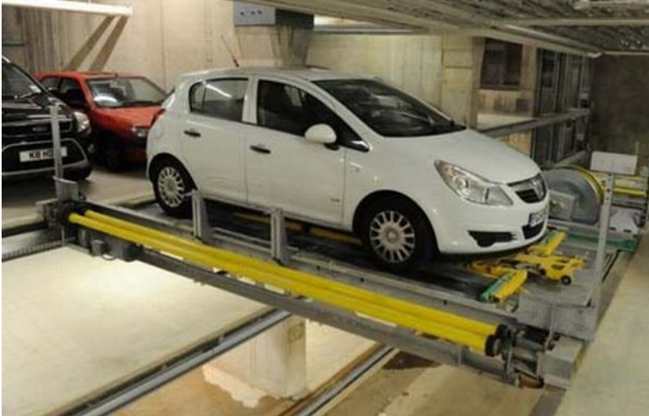
Översikt av innovationer inom parkering
#3: Robotbilparkeringar
Även om de påminner om de automatiska parkeringsrobotarna ligger skillnaden i hur de parkerar bilarna i lagerliknande lokaler på begäran. Dessa system maximerar utrymmet och parkeringstiden samtidigt som fordonen kan hämtas bara några minuter efter att ägaren ringer.
https://www.birminghammail.co.uk/news/local-news/birminghams-return-to-robotic-parking-132679
PARK4SUMP • Utbildningssession - Riccardo Enei

Slide 8
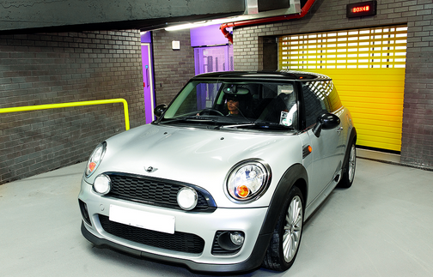
Översikt av innovationer inom parkering
#3: Robotbilparkeringar
Effekt: Systemen tillverkade av det tyska företaget Wohr rymmer fordon i alla storlekar och är energisnåla, vilket minskar behovet för belysning och ventilation som annars krävs i underjordiska flervåningsparkeringar (t.ex. Cube Car Park i Birmingham i Storbritannien).
https://www.birminghammail.co.uk/news/local-news/birminghams-return-to-robotic-parking-132679

Slide 9
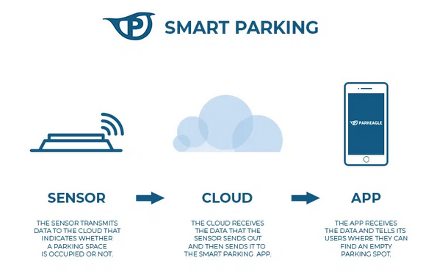
Översikt av innovationer inom parkering
#4: Smarta parkeringssensorer
Sensorerna kommunicerar i realtid med ett PRIS-system (Parking Routing Information System) som hjälper förarna att hitta lediga parkeringsplatser.

Slide 10
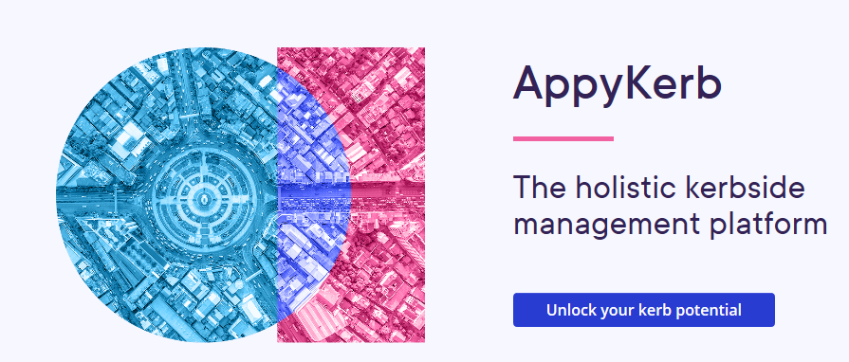
Översikt av innovationer inom parkering
#9: Smarta parkeringssensorer
Effekt: Majoriteten (87 procent) av förarna som tillfrågades i Harrogate (Storbritannien) tyckte att lösningen var enklare än att använda parkeringsautomater och de parkerade längre än med jämförbara sessioner som använde konventionella parkeringsautomater. I genomsnitt parkerade de 10 minuter längre på gatan och 50 minuter längre utanför gatan, vilket innebar ökade intäkter för de lokala myndigheterna och mer tid som personerna spenderade i shoppingstråket.
https://appyway.com/kerbside-management/
Notes:
The UK company AppyParking is introducing smart parking schemes across several towns and cities, helping to reduce driver stress, congestion and emissions generated while looking for parking spaces by navigating drivers directly to available bays.
AppyParking has worked with a number of UK authorities, including Harrogate Borough Council, North Yorkshire County Council, and Coventry City Council, to install sensors in Pay and Display parking bays. This means users who download the app can see real-time availability of spaces and eventually EV chargepoints across the cities.
The report from the UK Department for Transport https://assets.publishing.service.gov.uk/government/uploads/system/uploads/attachment_data/file/846593/future-of-mobility-strategy.pdf shows details on the Harrogate case study.

Slide 11
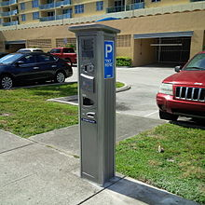
Översikt av innovationer inom parkering
#5: Papperslösa parkeringsautomater
Dessa automater gör att förarna kan betala för parkering genom att registrera sitt registreringsnummer i automaten och sedan betalar med kreditkort eller kontanter. De kan boka platsen så länge de vill direkt och kan förnya den via appen.
https://en.wikipedia.org/wiki/Pay-by-plate_parking

Slide 12
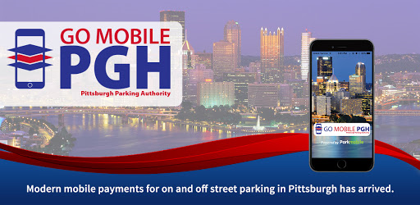
Översikt av innovationer inom parkering
#5: Papperslösa parkeringsautomater
Effekt: Systemet infördes av Pittsburgh år 2012 och sedan dess har staden rapporterat en ökning i parkeringsintäkter. Samtidigt har antalet parkeringsböter minskat kraftigt.
http://www.gomobilepittsburgh.com/

Slide 13
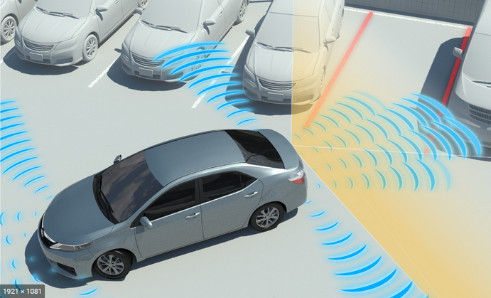
Översikt av innovationer inom parkering
#6: 3D-parkeringsdesign och -signalering: parkeringshjälpmedel
3D-design och -signalering formar användningen av innovativa tekniker som parkeringshjälpmedel. Tekniken använder sensorer inbyggda i bilens stötfångare för att känna av och signalera kursändringar och hinder till föraren.
https://www.bosch-mobility-solutions.com/en/products-and-services/passenger-cars-and-light-commercial-vehicles/driver-assistance-systems/parking-aid/

Slide 14
Översikt av innovationer inom parkering
#6: 3D-parkeringsdesign och -signalering: parkeringshjälpmedel
Effekt: Fördelar för förarna med systemet:
Få hjälp att parkera och manövrera bekvämt
Undvik onödiga reparationer på grund av små stötar och repor
Effektivare användning av trånga parkeringsplatser

Slide 15
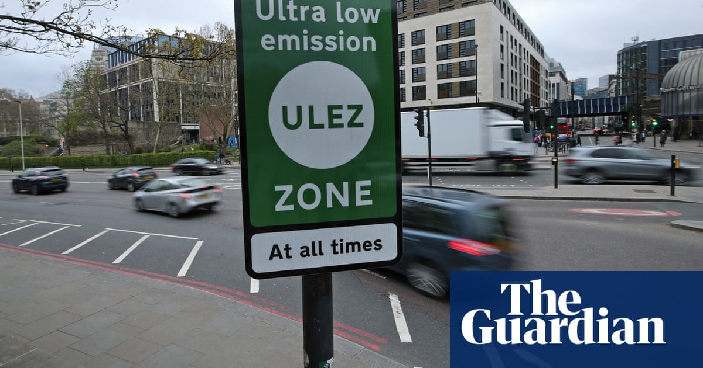
Översikt av innovationer inom parkering
#7: Föroreningsbaserade parkeringsavgifter
Miljövänliga fordon som elbilar och hybridbilar och bränslesnåla fordon får en rabatt, medan ”smutsiga” bilar betalar extra. Systemet infördes i Madrid år 2004 för att minska stadens koldioxidavtryck, och följdes av London år 2018.
https://www.theguardian.com/world/2020/apr/16/uk-cities-postpone-clean-air-zone-plans-due-to-covid-19-crisis

Slide 16
Översikt av innovationer inom parkering
#7: Föroreningsbaserade parkeringsavgifter
Effekt: Staten stöttar rena luftzoner som det bästa sättet att påverka bilisternas beteende. Men de tar flera år att göra i ordning, för att inte tala om de höga kostnaderna. Utsläppsbaserad parkering kräver ingen fysisk infrastruktur och ger samma resultat till en bråkdel av kostnaden, men tar bara några veckor att göra i ordning.
https://www.europeanparking.eu/media/1542/3_uk_cityoflondon_ringgoebp_presentation.pdf

Slide 17
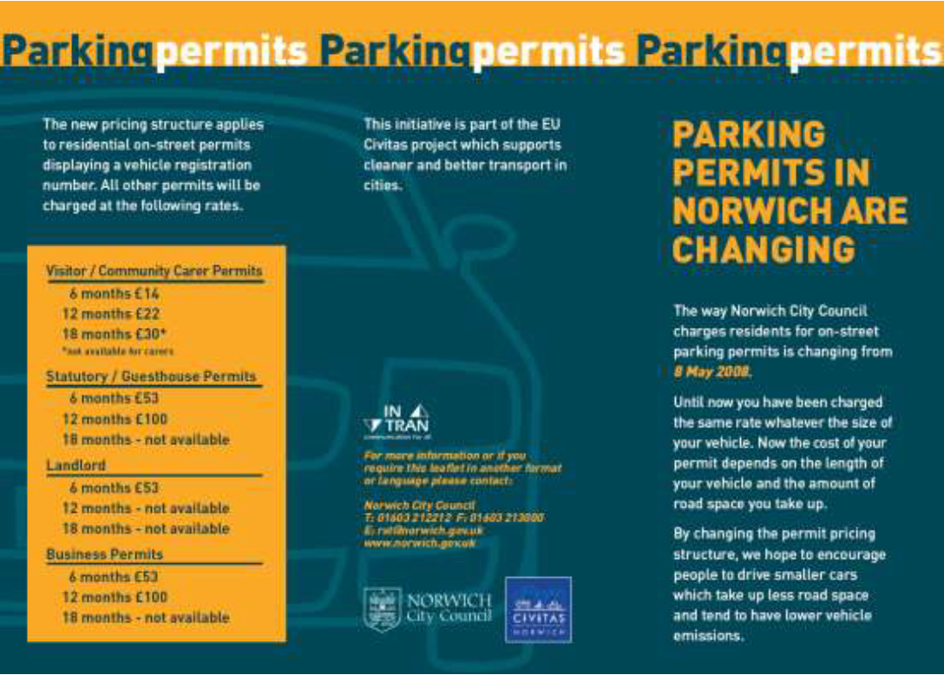
Översikt av innovationer inom parkering
#8: Parkeringsavgifter baserade på fordonens längd
Längre och större fordon är som regel dyrare. Systemet inför en demokratisk åtgärd så att förarna betalar för hur mycket utrymme de använder och inte bara hur länge de använder det. På så viss uppmuntrar man bilisterna till att köpa mindre bilar, precis som pollutionsbaserad parkering uppmuntrar till renare fordon. Denna policy genomfördes i Norwich (Storbritannien) år 2008.
https://civitas.eu/sites/default/files/720-2.pdf

Slide 18
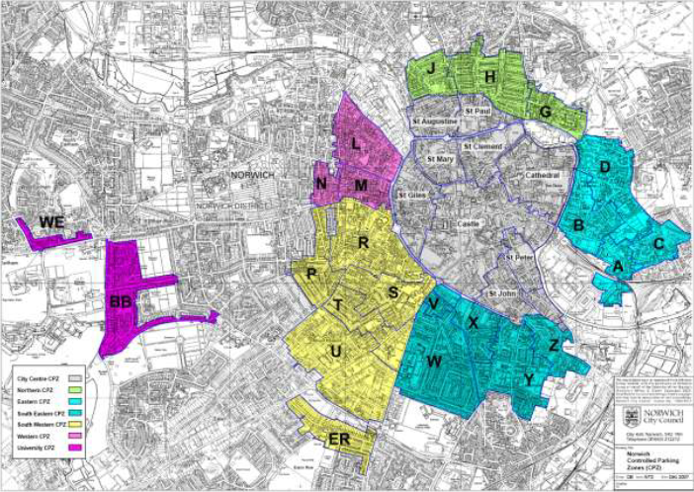
Översikt av innovationer inom parkering
#8: Parkeringsavgifter baserade på fordonens längd
Effekt: När den brittiska staden Norwich räknade på hur denna parkeringsprissättning kunde uppmuntra till mindre bilar, visade de mest optimistiska scenarierna på en minskning med 2700 ton koldioxid och de mest försiktiga på 300 ton.
https://civitas.eu/content/measure-result-influencing-choice-vehicle-towards-smaller-and-more-fuel-efficient-vehicles
Notes:
More on this trial, impacts and implmentation can be found in the CIVITAS SMILE (2006) evaluation report Influencing the choice of vehicle towards smaller
and more fuel efficient vehicles in https://civitas.eu/sites/default/files/720-2.pdf . The report deals with the implementation stages of the measure, discussing limitations and potential benefits of vehicle lengths parking fees measures.

Slide 19
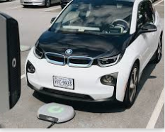
Översikt av innovationer inom parkering
#9: Trådlös laddning vid parkeringsplatserna
Det finns redan flera trådlösa laddningsmetoder för elbilar och med leverantörer som Plugless kan man använda trådlös laddning direkt på parkeringsplatserna.
https://www.pluglesspower.com/

Slide 20
Översikt av innovationer inom parkering
#9: Trådlös laddning vid parkeringsplatserna
Effekt och genomförande:
WiCh – Wireless Charging of Electric Vehicles – var en storskalig, 18-månadersstudie (2017) om induktiv laddning med över 20 bilar som infördes i den befintliga bilflottan och som testades av användarna under deras normala arbeten i Sverige. Bilarna fördelas mellan 8 olika platser i södra Sverige och städerna Stockholm, Uppsala och Göteborg.
Norge kommer att installera världens första trådlösa laddstationer för taxis på Oslos parkeringsplatser. Trådlösa snabbladdningsprojekt kommer att minska utsläppen från taxibranschen till 2023.

Slide 21
Fördelar

Slide 22
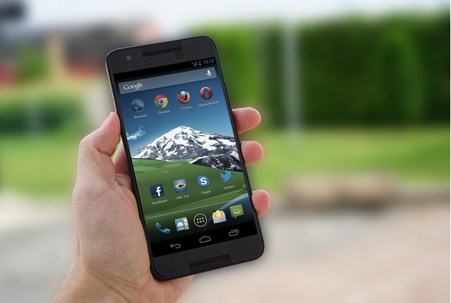
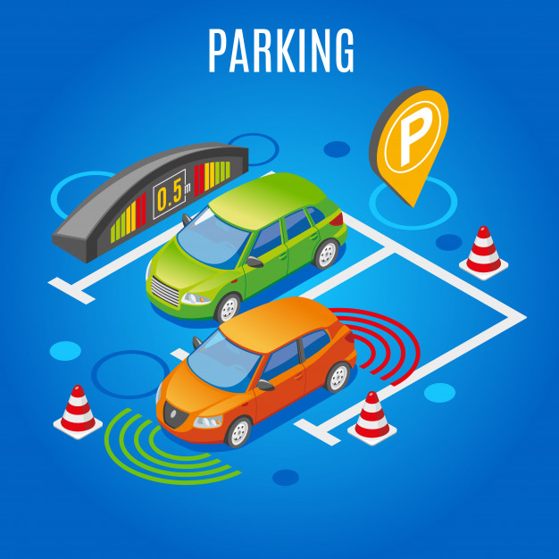
Fördelarna med tekniska lösningar
  Minskar tiden bilister åker runt och letar efter parkeringsplats
  Minskar trafikstockning och utsläpp
  Förbättrar parkeringsplatskontroller
  Ökade intäkter
  Fler lediga parkeringsplatser
  Ökar utnyttjandegraden av parkeringsplatserna
  Hjälper den lokala ekonomin
  Ökar livskvaliteten
  Förbättrar säkerheten

Slide 23
Effekterna av de tekniska lösningarna: San Francisco Park
San Francisco Park var en av de första städerna som började använda dynamiska parkeringsavgifter.
Förändringarna varierar mellan olika kvarter, klockslag och veckodagar för att uppnå den önskade nyttjandegraden på en eller två lediga platser för varje vägsegment.
Lediga parkeringsplatser kan hittas på San Francisco Parks webbsida eller mobilapp.

Slide 24
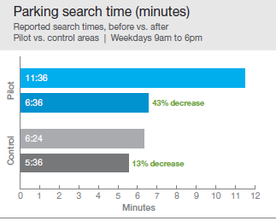
Effekten av tekniska lösningar
Resultaten i San Francisco Parks pilotområden (smarta parkeringsautomater med avgifter som varierar enligt plats, klockslag och veckodag).
  I San Francisco Parks pilotområden minskade tiden de flesta bilister rapporterade att det tog att hitta en parkeringsplats med 43 procent, jämfört med 13 procent i kontrollområdena.
Notes:
SFpark was a federally-funded demonstration of a new approach to managing parking. It used better information, including real-time data where parking is available, and demand-responsive parking pricing to help make parking easier to find. As a federally-funded demonstration of a new approach to managing parking, the SFpark project collected an unprecedented data set to enable a thorough evaluation of its effectiveness.
Evaluation findings
The San Francisco Municipal Transportation Agency (SFMTA) evaluated the SFpark pilot project to see how effectively this approach to managing parking delivered the expected benefits. The evaluation showed that after SFpark, San Francisco saw:
Average parking rates were lower
Parking availability improved
It is easier to find a parking space
It is easier to pay and avoid parking citations
Greenhouse gas emissions decreased
Vehicle miles traveled decreased
The SFMTA produced four documents as part of the evaluation, available online:
Summary of the evaluation findings
Full evaluation report
Overview of SFpark
Technical “how to” manual
http://sfpark.org/about-the-project/pilot-evaluation/

Slide 25
Effekten av tekniska lösningar
Resultat i San Francisco Parks pilotområden (hinder att överkomma och lösningar)
  Uteblivna betalningar var en utmaning. Medan priser baserade på efterfrågan ger de förväntade fördelarna, märktes fördelarna mest när fler betalade i automaten. Data från pilotutvärderingen bekräftade att många kvarter hade problem med att många parkerade utan att betala.
Lösningar
  För att öka betalningsgraden måste det vara enklare att betala i pilotområdena. Betalningar via telefon infördes tillsammans med nya automater som tar emot betalningar med kreditkort, parkeringskort och mynt.

Slide 26
Effekten av tekniska lösningar
Resultat i San Francisco Parks pilotområden (hinder att överkomma och lösningar)
  Rättsliga hinder för denna metod. De nuvarande lagarna förhindrar att avgifter tas ut för korta vistelser på under fem minuter, vilket innebär att automatiskt ta ut avgifter för korta parkeringstider inte är möjligt.
Lösningar
  Beslutsfattare bör möjliggöra dynamisk hantering genom att tillåta att avgifter tas ut för korta tider och införa dynamiska trafikförordningar.

Slide 27
Effekten av tekniska lösningar
Resultat i San Francisco Parks pilotområden (hinder att överkomma och lösningar)
  Teknisk komplexitet i systemhantering. Från ett tekniskt perspektiv kräver data från flera olika leverantörer och källor omfattande rengöring, sammanställning och avstämning.
Lösningar
  Att konsulter arbetade direkt på plats med stadens personal var avgörande för att arbeta igenom de många frågorna med databehandlingen.

Slide 28
Effekten av tekniska lösningar: Smart parkering i Treviso (Italien)
  Staden Treviso (85 000 invånare) har sedan 2010 haft ett innovativt parkeringssystem som använder magnetiska induktionssensor under varje enskild parkeringsplats.
  De kommunicerar kontinuerligt med parkeringsautomaterna och det centrala systemet. Det innebär att systemet kan visa vilka parkeringsplatser som används och tillhandahålla omsättningsdata för var och en av de 2400 platserna i den historiska stadskärnan.
  Tack vare EU-bidrag (Life + PERHT Project) kunde systemet utökas till lastplatserna i den historiska stadskärnan under 2015.
Notes:
Benefit of the new Treviso App: The new APP allows for more flexibility: it will be possible to pay for an occasional stop without the need for registration by the user, using their credit card: TrevisoApp will also be able to administer multiple payment titles. For example, a family will be able to manage multiple vehicles from a single account, (even those used by their children).

Slide 29
Effekten av tekniska lösningar: Smart parkering i Treviso (Italien)
  Under 2019 har en ny app (TrevisoApp) integrerats i det smarta parkeringssystemet:
  ✅ den gör att kunderna kan betala direkt för den faktiska parkeringstiden utan några mellanhänder (t.ex. flera fordon på samma konto);
  ✅ den hjälper föraren att hitta parkeringsplatsen, välja den snabbaste vägen och minskar miljöpåverkan i staden;
  ✅ den har möjligheten att lägga till virtuella prenumerationer för särskilda stadsbehov (skyddade kategorier, laddningsstationer för elbilar etc.).
Notes:
Benefit of the new Treviso App: The new APP allows for more flexibility: it will be possible to pay for an occasional stop without the need for registration by the user, using their credit card: TrevisoApp will also be able to administer multiple payment titles. For example, a family will be able to manage multiple vehicles from a single account, (even those used by their children).

Slide 30
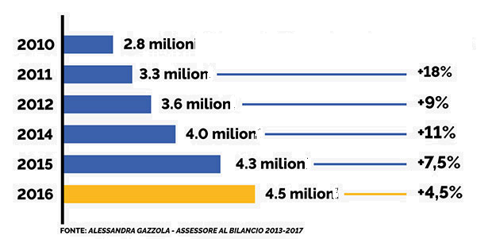
Effekten av tekniska lösningar
Resultat från Trevisos (Italien) Ipark (trådlösa sensorer installerade på avgiftsbelagda parkeringsplatser med betalning och bokning i TrevisoApp).
Ökade intäkter (+60 %) från parkeringen efter införandet av Ipark (2010)

Slide 31
Effekten av tekniska lösningar
Resultat från Trevisos (Italien) Ipark (hinder att överkomma).
  Komplexiteten i hanteringen av lösningen (styrning) Kommunen Treviso var år 2009 medveten om den komplexa administrationen av smarta parkeringslösningar (sensorer, automater, maskinvara och programvara etc.)
Lösningar
  Ett effektivt regelverk och robust styrning har varit en avgörande del av att göra lösningen framgångsrik, inklusive att ordna en lång koncession åt vinnaren av upphandlingen

Slide 32
Hjälp och hinder

Slide 33
Viktiga hjälpmedel för de tekniska lösningarna
  Göra öppna data och öppen källkod tillgängliga: För att öka åtkomsten till data bör öppna data och öppen källkod göras tillgängliga. Det gör att utvecklare och forskare kan genomföra sina egna innovationer för att förbättra parkeringssystemet.
  Främja utvecklingen och användningen av standardiserade data: som till exempel i Storbritannien där Alliance for Parking Data Standards (APDS) bildades av International Parking & Mobility Institute (IPMI), British Parking Association (BPA) och Europeiska parkeringsförbundet (EPA) med målet att ta fram standardiserade data för att möjliggöra enklare och smidigare betalningar över hela landet.
Notes:
DATA STANDARDS
The Alliance for Parking Data Standards (APDS), formed by the International Parking & Mobility Institute (IPMI), the British Parking Association (BPA), and the European Parking Association (EPA), is a not-for-profit organization with the mission to develop, promote, manage, and maintain a uniform global standard that will allow organizations to share parking data across platforms worldwide. The web site https://www.allianceforparkingdatastandards.org/news provides information on the association key initiatives.

Slide 34
Stora hinder för genomförandet
  Teknik: sensorernas tålighet – Efterfrågansbaserade priser förbättrar parkeringshanteringen och resultaten, men de relevanta hindren uppstår oavsett om tekniken fungerar eller inte (eller när). T.ex. tidig försämring av batterier, elektromagnetisk störning, kontroll över dataöverföringen.
  Rättsliga hinder: Flexibel lagstiftning krävs för att parkeringsplatser ska kunna fylla flera syften så att myndigheten kan ändra deras beteckning regelbundet. Till exempel är platser för lokalinvånare tomma under dagen och kan användas för korta parkeringstider och olika avgifter kan tas ut per minut.
  Investering: den första investeringen kan utgöra ett hinder trots de långsiktiga vinsterna i fråga om effektivitet och kostnadsbesparingar på verkställandet av trafikreglerna, samt ytterligare intäkter från mikrointäkter, vilka alla kan förbättra stadens ekonomi.
Notes:
An overview on technical barriers in the use of sensors for dynamic demand-responding parking pricing can be found in the
San Francisco SFpark Pilot Project Evaluation: http://sfpark.org/about-the-project/pilot-evaluation/

Slide 35


Tack!
Riccardo Enei
Kontaktuppgifter
ISINNOVA, Italien
Via Sistina 42, 00187, Rom
renei@isinnova.org
http://www.civitas.eu

